Slide 1
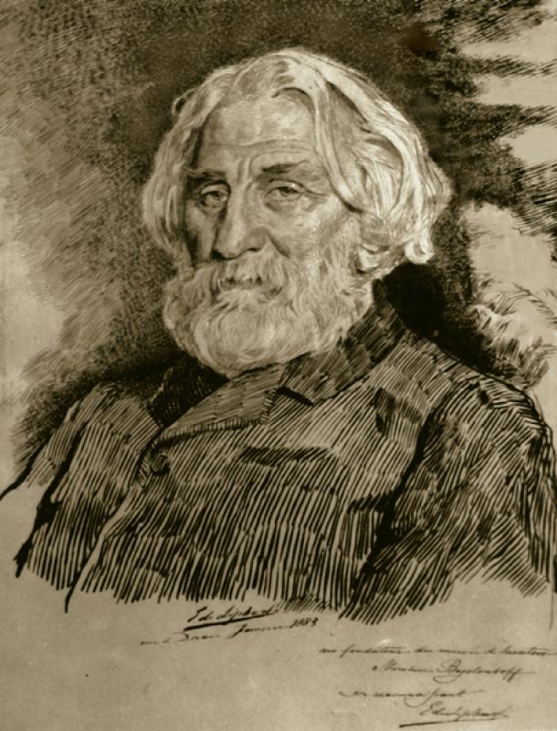
Всемирный Праздник родного языка
Берегите наш язык, наш прекрасный русский язык – это клад, это достояние переданное нам нашими предшественниками! Обращайтесь почтительно с этим могущественным орудием: в руках умелых оно в состоянии совершать чудеса»
И.С.Тургенев

Slide 2
Конкурс эрудитов
Без труда –
не вынешь рыбку из пруда.
Не имей сто рублей, а
а имей сто друзей.
С кем поведешься,
от того и наберешься.
Ученье свет, а
не ученье – тьма.
Дерево узнают по плодам, а
человека по делам.

Slide 3
«Самый смышленый»
«Кто зимой на окнах узоры рисует?».
«Скатерть бела всю землю одела?».
«Неизвестно , где живет,
Полетит-деревья гнет».
«Растет она вниз головой,
Растет не летом, а зимой.
Чуть солнце припечет,
Заплачет она и умрет».

Slide 4
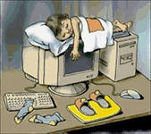
«Книжки читают,
А грамоты не знают.
Своих глаз нет,
А видеть помогают свет».
«На странице букваря
Тридцать три богатыря.
Мудрецов-богатырей
Назови ты поскорей».
«В школьной сумке я лежу.
Как ты учишься, скажу».
«Скажи,кто дела так боится
Как палки пес,
Как камня птица?»
«Шея длинная такая,
Хвост крючком…
И не секрет:любит всех она лентяев,
а ее лентяи – нет»

Slide 5
« Знаток сказок»
Кто последний тянул и вытянул репку?
Назовите имя деревянного мальчишки с длинным носом?
В какой сказке мальчик превратился в козленочка?
Кто и в какой сказке снес золотое яичко?
Как звали девочку, которая попала в гости к медведю?

Slide 6
Веселые буквы
А Л К В И
К А Ч А Ш
Б Е З А Р Е
Л У Т Б О Ф
Д И Н А Р О

Slide 7
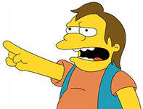
Жаргонизмы
«Хелло, чуваки! Мои рудаки сегодня отчаливают на фазенду, и мы можем клево оторваться на хате».

Slide 8
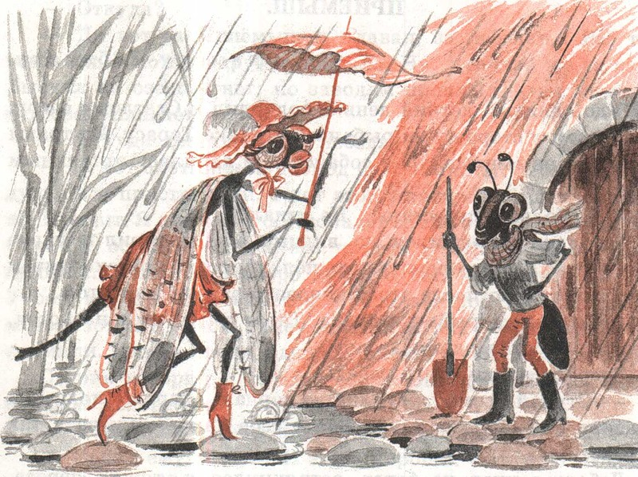

Slide 9
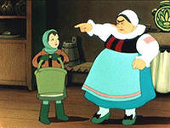

Slide 10
Ребята! Берегите и не засоряйте наш великий русский язык!

